Slide 1
Instalando o app programador LEGO® MINDSTORMS® no tablet amazon Kindle Fire.
Por Sanjay e Arvind Seshan.

Slide 2
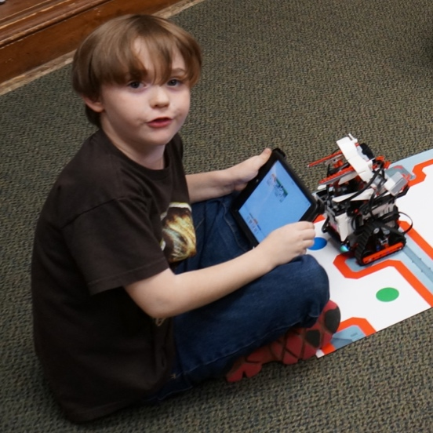
Porque APP Programador e porque Kindle?
Aprender a programar usando o novo app Programador LEGO MINDSTORMS é divertido e fácil para os iniciantes.
Isso permite que você fique próximo do seu robô e teste seus programas rapidamente.
Dispositivos como iPads e muitos Tablets Android podem ser caros.
Kindles oferecem uma base Android barata.

Slide 3
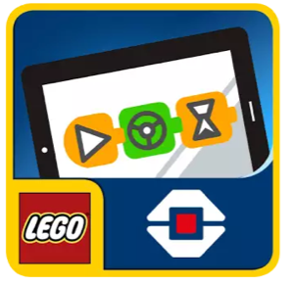
Obtendo o app programador.
Há duas maneiras de instala-lo:
Se seu Kindle suporta esse app você pode baixa-lo no Amazon App Store.
Atualmente o app Programador EV3 não é suportado por dispositivos Kindle comuns como Kindle Fire, Fire HD 7 e Fire HD 10.
O app Programador EV3 no Google Play Store é compatível com a maioria/todos kindles.
Infelizmente, a Play Store atualmente não vem instalada no Kindle Fire;
Nós explicaremos os passos para instalar o Google Play Store manualmente usando arquivos .apk (equivalente de .exe, .pkg, .app, .deb, .rpm para Android/Fire OS) nos slides a seguir.

Slide 4
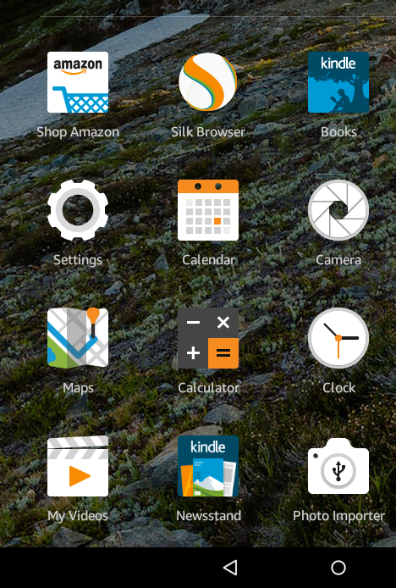
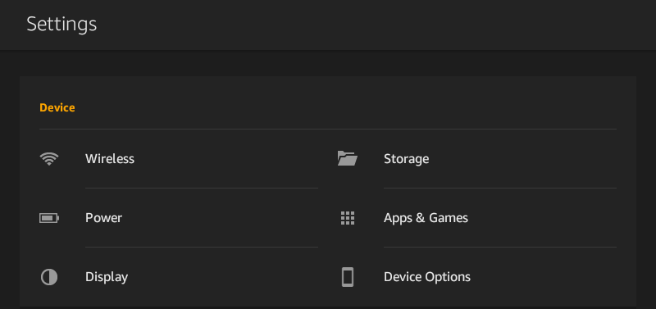
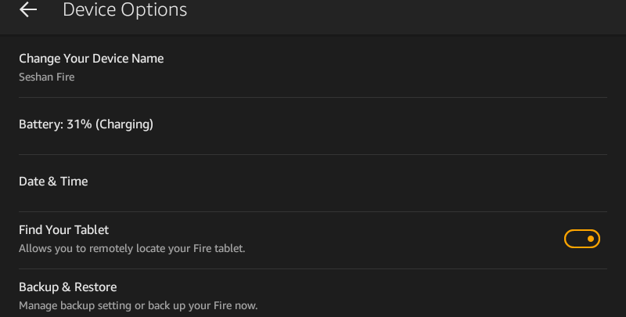
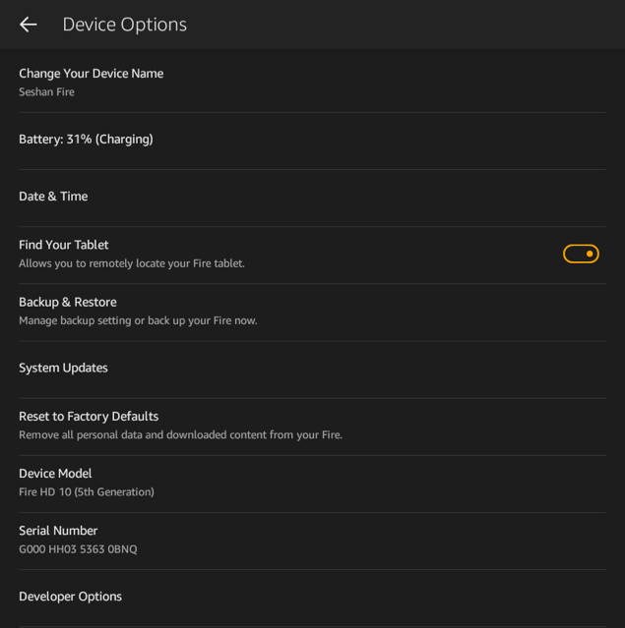
Passo 1: Habilite “Developer Mode”.
Procure por “Device Options”.
Vá para “Settings”.
Aperte “Serial Number” até aparecer “Developer Options” (cerca de 7 vezes)

Slide 5
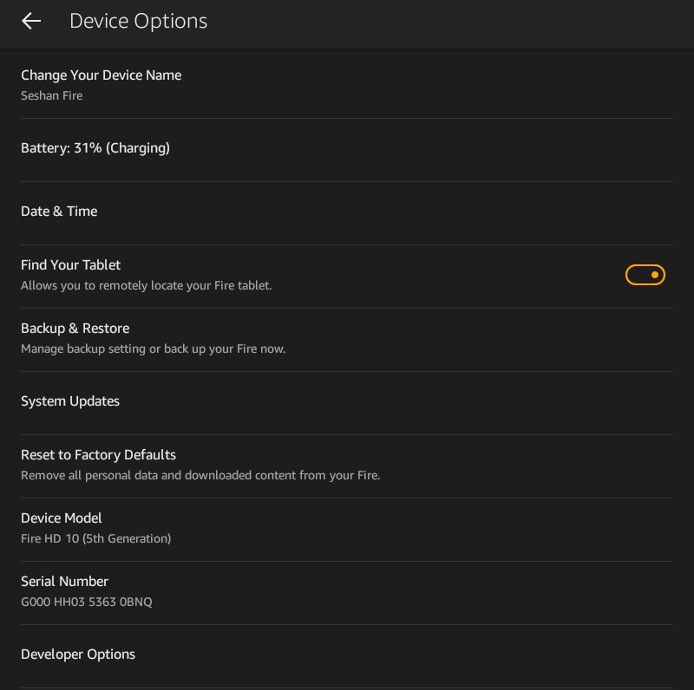
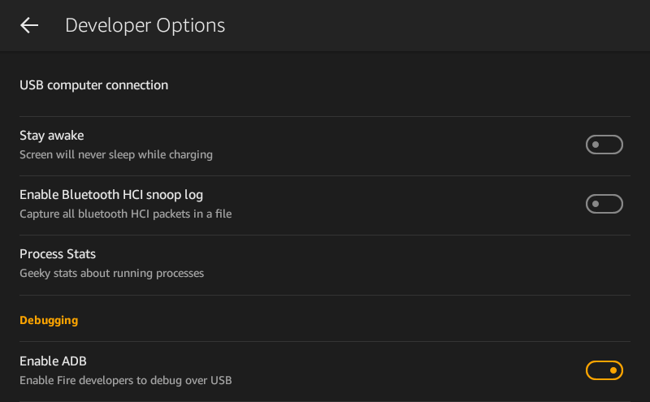
Passa 2: Habilitar ADB.
Verifique “Enable ADB” e escolha habilita-lo no “pop-up”.
Abra “Developer Options”.

Slide 6
Passo 3: Instale APKs (Windows 10+).
Baixe Amazon-Fire-5th-Gen-Install-Play-Store.zip no link: http://goo.gl/QtQMrV
Deszip os arquivos.
Para versões mais antigas do Windows (e.x. Vista) siga essas instruções: http://www.howtogeek.com/232726/how-to-install-the-google-play-store-on-your-amazon-fire-tablet/

Slide 7
Passo 4:
Execute o arquivo .bat.
Uma verificação do “USB Debugging” pode aparecer na tela do seu Kindle, escolha OK.
Digite o n° 2, e pressione “enter” e então qualquer tecla no menu seguinte.
Reinicie seu Kindle Fire depois de cumprir esses passos.

Slide 8
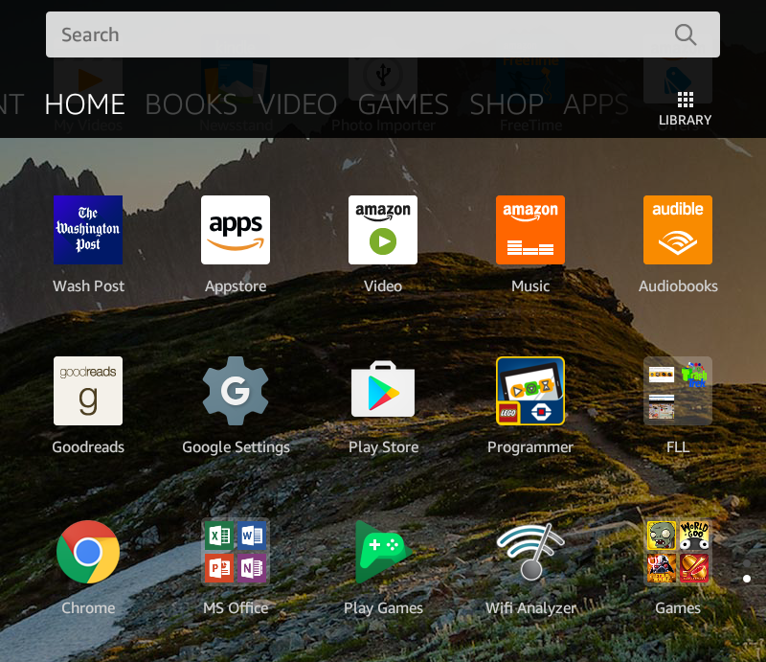
Procure o Google Play.
Procure o Google Play e siga as instruções de configuração.
Agora você encontrará o “Play Store” entre seus aplicativos.

Slide 9
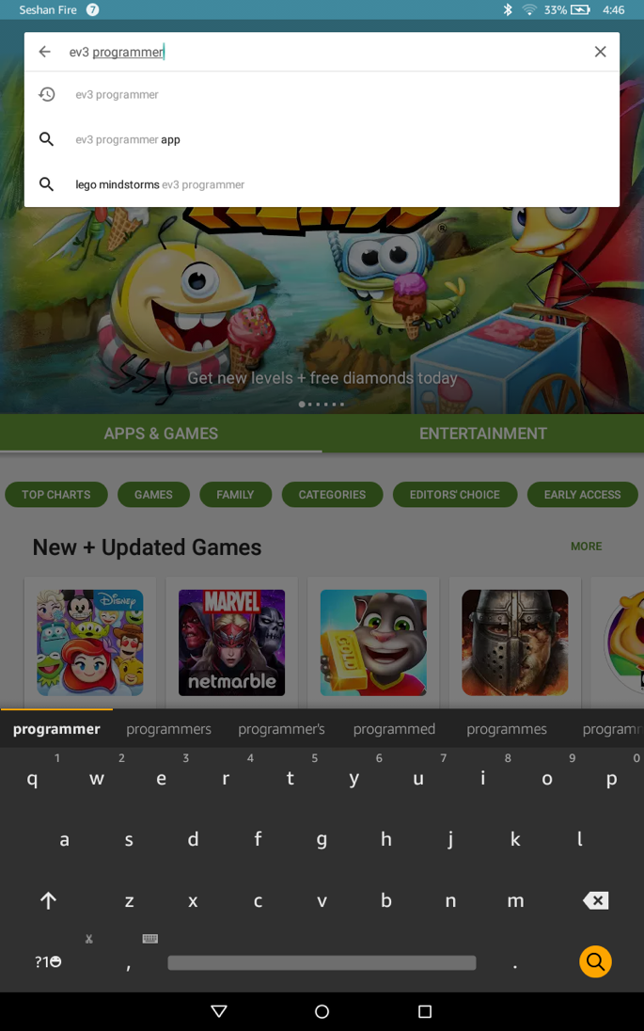
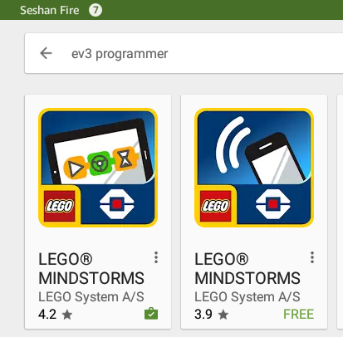
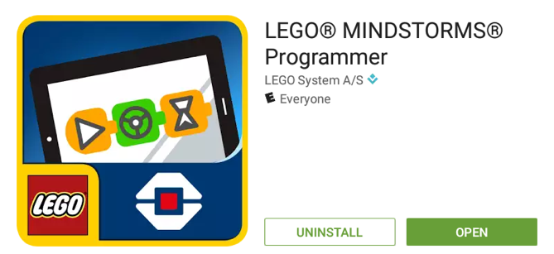
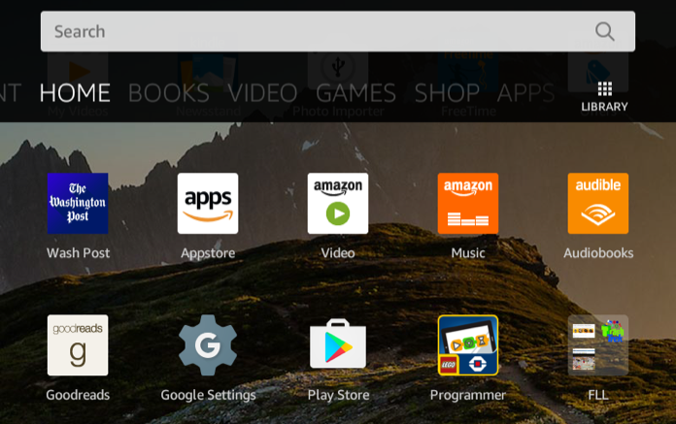
Instale LEGO MINDSTORMS.
INSTALL
Pressione “install” e aceite todos os “pop-ups”.
Escolha a opção que pareça com o selecionado acima.
Procure por “EV3 Programmer” na barra de pesquisa.
O app está agora na tela inicial.

Slide 10
Créditos.
Esta lição foi escrita por Sanjay e Arvind Seshan.
Esta lição foi traduzida por Luiz Gabriel Vieira Costa e Richard Luiz Ribeiro Costa da equipe TILT.
Instruções originais e scripts de instalação por Root Junky.
Mais lições estão disponíveis em www.ev3lessons.com.
Este trabalho é licenciado por Creative Commons Attribution-NonCommercial-ShareAlike 4.0 International License.

